Slide 1


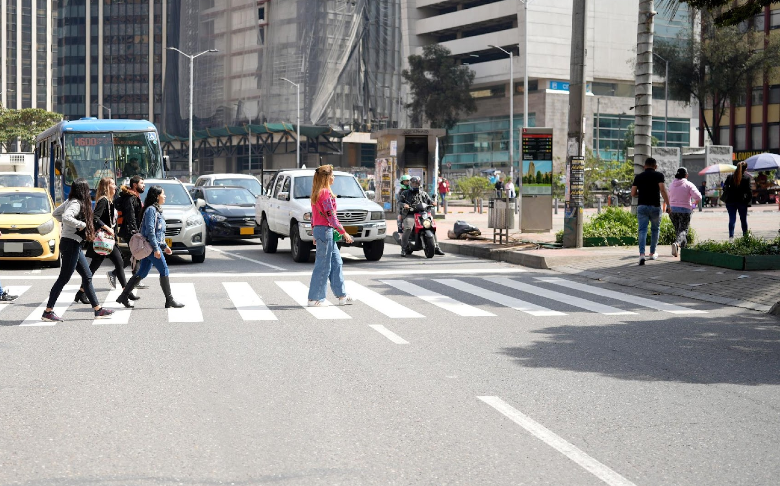




ESTRATEGIA DE RENDICIÓN DE CUENTAS LOCALES
GESTIÓN 2024
Localidad Puente Aranda

Slide 2

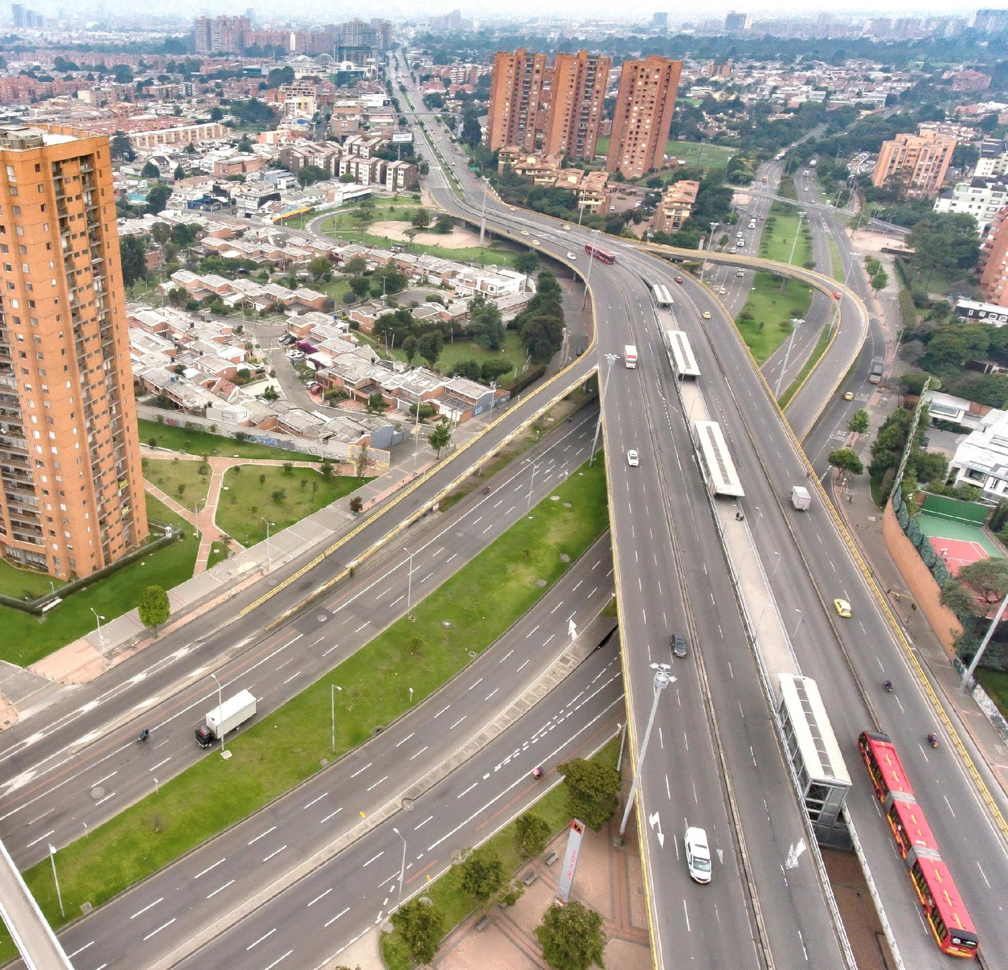
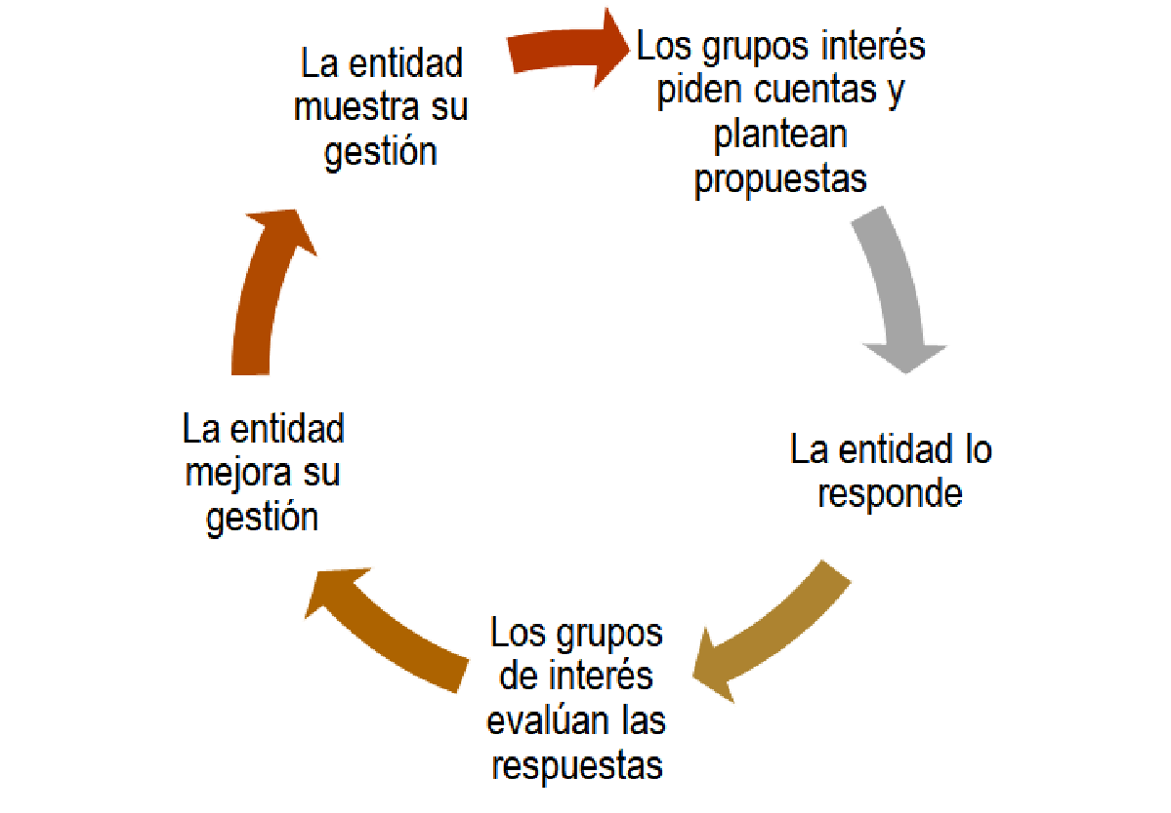


¿Qué es la rendición de cuentas?
“La rendición de cuentas es un proceso que busca la transparencia de la gestión de la Administración Pública, y la adopción de los principios de Buen Gobierno, eficiencia, eficacia y transparencia en todas las actuaciones del servidor público”. (Ley 1757 de 2015 art. 48).

Slide 3

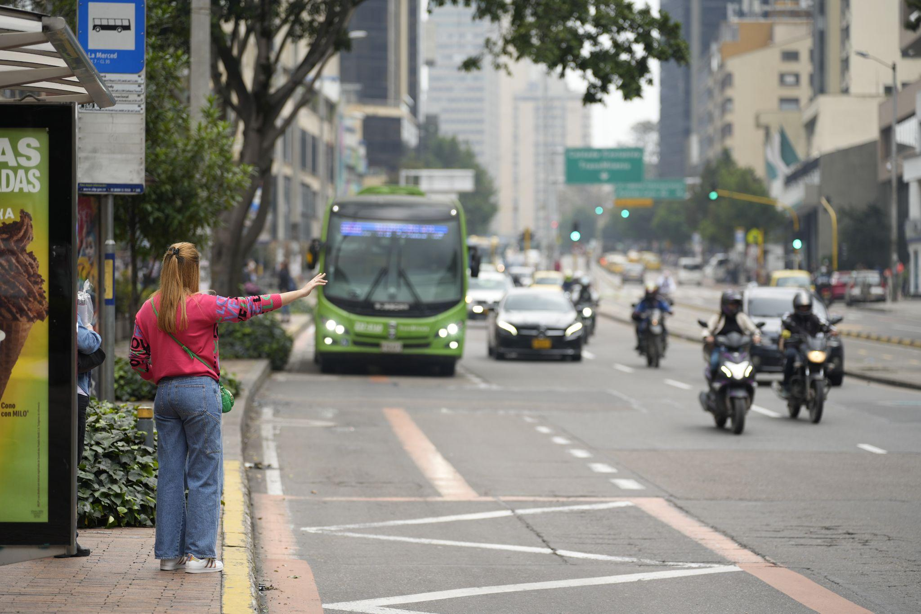
Inversión Presupuestal
Siniestralidad vial
Niñas y niños primero
Señalización
Semaforización
Control de tránsito y transporte
Acciones de gestión en vía
Planes de Manejo de Tránsito - PMT
Infraestructura
Transporte privado
Bicicleta y Peatón
Gestión Social
Acciones pedagógicas en seguridad. vial y cultura ciudadana
Dirección de Inteligencia para la Movilidad
Transparencia
CONTENIDO

Slide 4
1. Inversión Presupuestal 2024
La Inversión presupuestal para la presente RdC obedece a:
Plan de Desarrollo 2021-2024 “UN NUEVO CONTRATO SOCIAL Y AMBIENTAL PARA LA BOGOTÁ DEL SIGLO XXI”
Plan de Desarrollo 2024-2027 “BOGOTÁ CAMINA SEGURA”

Slide 5
Inversión Presupuestal 2024
Plan de Desarrollo 2021-2024 (Nuevo contrato Social y Ambiental para la Bogotá del siglo XXI).
PROYECTO | RESERVA-EJECUTADO | VIGENCIA-EJECUTADO
Consolidación del programa niñas y niños primero para mejorar las experiencias de viaje de la población estudiantil en Bogotá (Al Colegio en Bici, Ciempiés, Ruta Pila) | $ 863.300.219,00 | $ 463.412.474,00
Implementación de señalización para mejorar las condiciones de seguridad vial, movilidad y accesibilidad en Bogotá (Medidas de pacificación, mantenimiento señales verticales, sistemas de contención vehicular, implementación señales verticales, zonas escolares, pasos peatonales, demarcación Km-carril) | $ 55.666.867,00 | $ 33.913.749,00
TOTAL | $ 918.967.086,00 | $ 497.326.223,00

Slide 6
Inversión Presupuestal 2024
Plan de Desarrollo 2024-2027 ( Bogotá Camina Segura)
PROYECTOS | RESERVA-EJECUTADO | VIGENCIA-EJECUTADO
8001 - Semaforización: Complementar 361 intersecciones semaforizadas con otros dispositivos de señalización semafórica; implementar regulación semafórica en 76 intersecciones. | $290.345.880,00 | $ 260.252.808,00
7996 - Niñas y Niños Primero: Acompañamiento de viajes Biciparceros, cienpies, Guardacaminos y Ruta Pila. | $89.287.112,96,00 | $88.094.574,93,00
7998 - Mantenimiento, demarcación e implementación de cicloinfraestructura | $ 0 | $ 0
TOTAL | $ 379.632.992,96 | $ 348.347.382,93

Slide 7
Inversión Presupuestal 2024
INVERSIÓN PRESUPUESTAL 2024 | RESERVA-EJECUTADO | VIGENCIA-EJECUTADO
Plan de Desarrollo 2021-2024 (Nuevo contrato Social y Ambiental para la Bogotá del siglo XXI). | $ 918.967.086,00 | $ 497.326.223,00
Plan de Desarrollo 2024-2027 ( Bogotá Camina Segura) | $ 379.632.992,96 | $ 348.347.382,93
TOTAL | $ 1.298.600.078,96 | $ 845.673.605,93

Slide 8
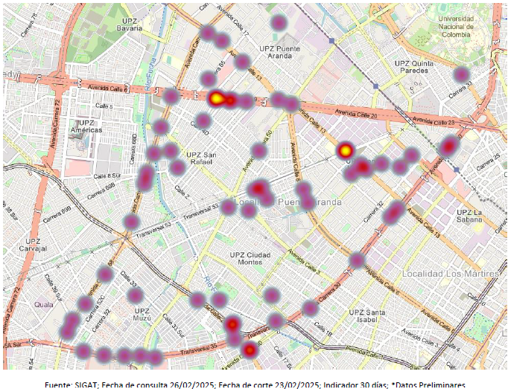
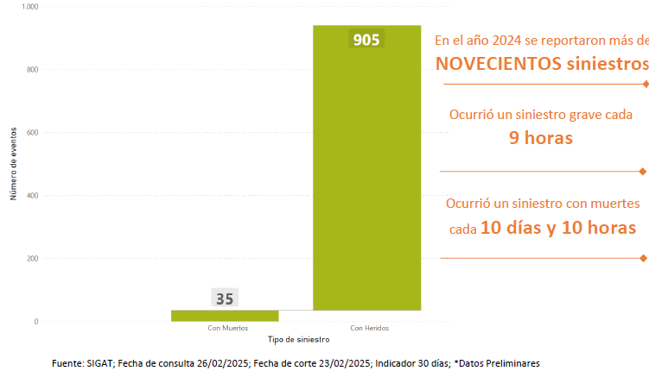
2. Siniestralidad Vial
En el año 2024 la localidad de Puente Aranda reportó 940 siniestros graves de tránsito con al menos un lesionado o víctima fatal.
En el tema de fallecidos se evidenció un aumento en las cifras de víctimas fatales en el año 2024 respecto a 2023 (6%), pasando de 35 muertes en 2023 a 37 muertes en 2024

Slide 9







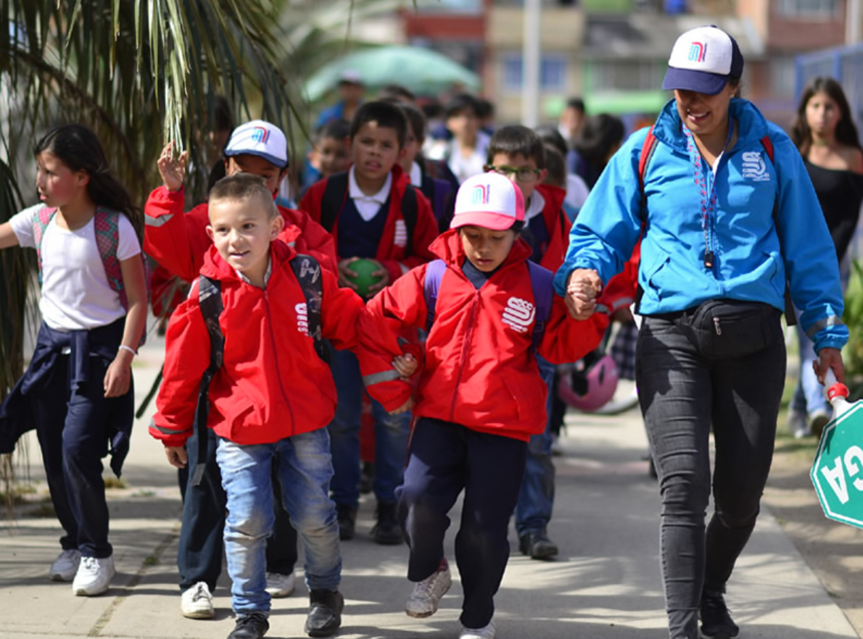


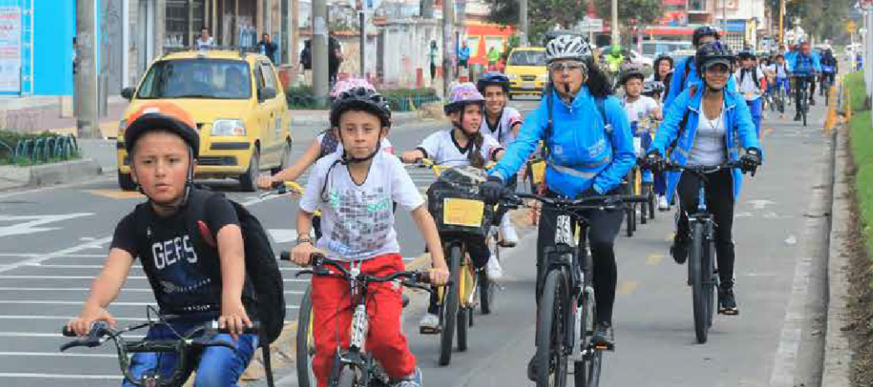
3. Niñas y niños primero
68.324
100
Viajes
Estudiantes beneficiarios
589
No opera en la localidad
1
Beneficiarios
Colegios
5
Rutas
0
Polígonos

Slide 10
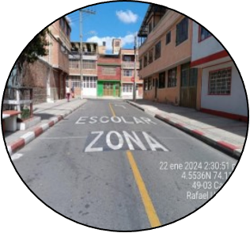

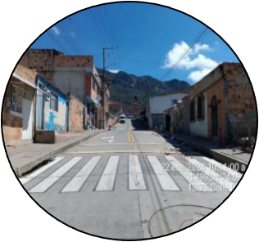
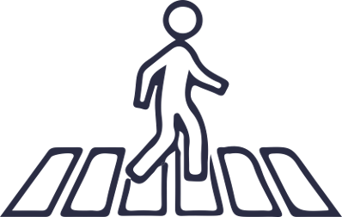
4. Señalización
Busca mejorar las condiciones de seguridad vial, movilidad y accesibilidad para todos los usuarios de la vía, a través de las mejoras al sistema de señalización en Bogotá D.C. En Puente Aranda durante en el 2024 se realizó lo siguiente:
11 INSTALACIÓN DE SEÑALES VERTICALES
71 MANTENIMIENTO DE SEÑALIZACIÓN
22 PASOS PEATONALES

Slide 11
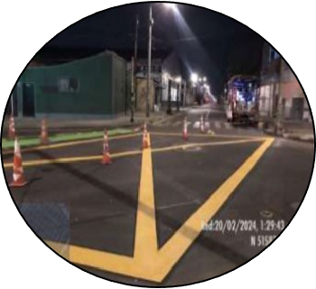

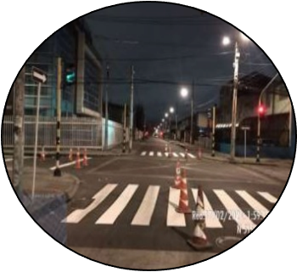

4. Señalización
Busca mejorar las condiciones de seguridad vial, movilidad y accesibilidad para todos los usuarios de la vía, a través de las mejoras al sistema de señalización en Bogotá D.C. En Puente Aranda durante en el 2024 se realizó lo siguiente:
3,77 KM CARRIL DEMARCADO
2 PACIFICACIÓN DEL TRAFICO

Slide 12
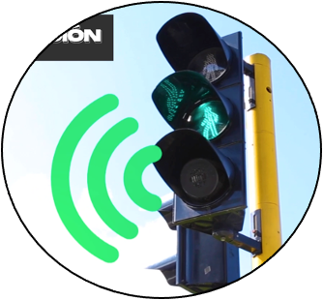
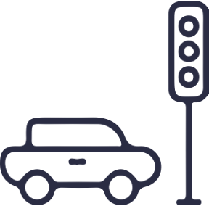
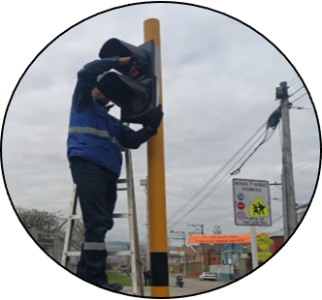

5. Semaforización
Durante el año 2024 en el distrito se implementaron 38 intersecciones nuevas y 34 intersecciones se complementaron con nuevos dispositivos de señalización.
Llegando a las siguientes cifras:
1657 INTERSECCIONES CON SEMÁFOROS PARA REGULACIÓN PEATONAL
319 INTERSECCIONES CON SEMÁFOROS PARA REGULACIÓN CICLISTA.
2.860 DISPOSITIVOS SONOROS
3.096 DISPOSITIVOS BOTÓN PEATONAL

Slide 13
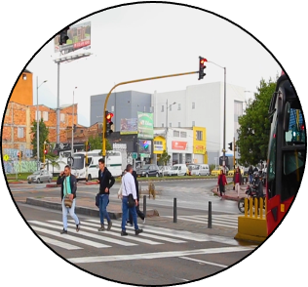
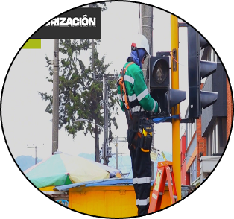
5. Semaforización
En la localidad de Puente Aranda se realizó:
2 INTERSECCIONES NUEVAS
0 COMPLEMENTOS
1.508 MANTENIMIENTO CORRECTIVO
802 MANTENIMIENTO PREVENTIVO
71 REPROGRAMACIONES
Expansión del sistema
89
91
2023
2024

Slide 14
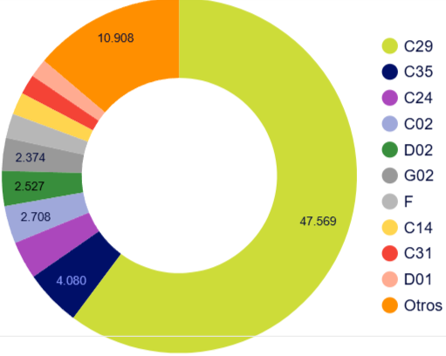
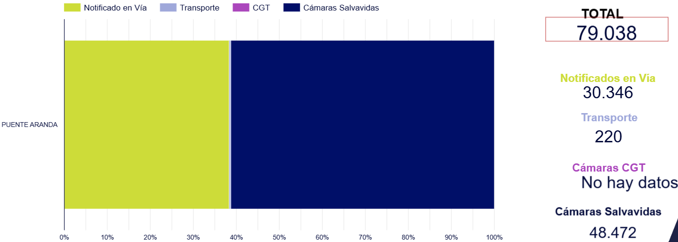
6. Control de Tránsito y Transporte
En el 2024 la SCTT en la localidad de Puente Aranda se registraron 79.038 comparendos, a continuación se muestran los registros de comparendos por medio de imposición y top de las diez (10) infracciones más recurrentes.
C29: Exceder velocidad permitida
C35: Revisión técnico-mecánica
C24: Conducir moto sin las normas
C02: Estacionar en sitios prohibidos
D02: Conducir sin seguros
G02: Peatones y ciclistas no cumplan CNT

Slide 15
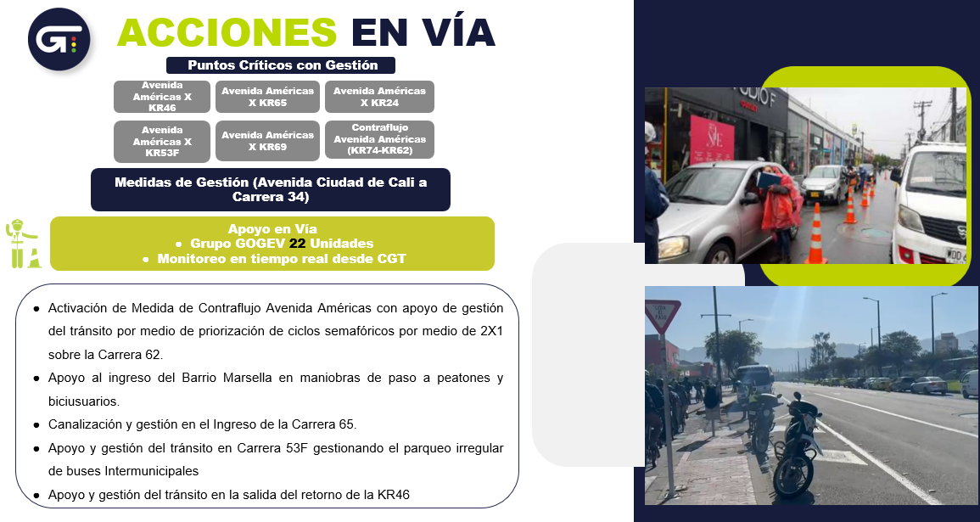
7. Acciones de Gestión en Vía

Slide 16
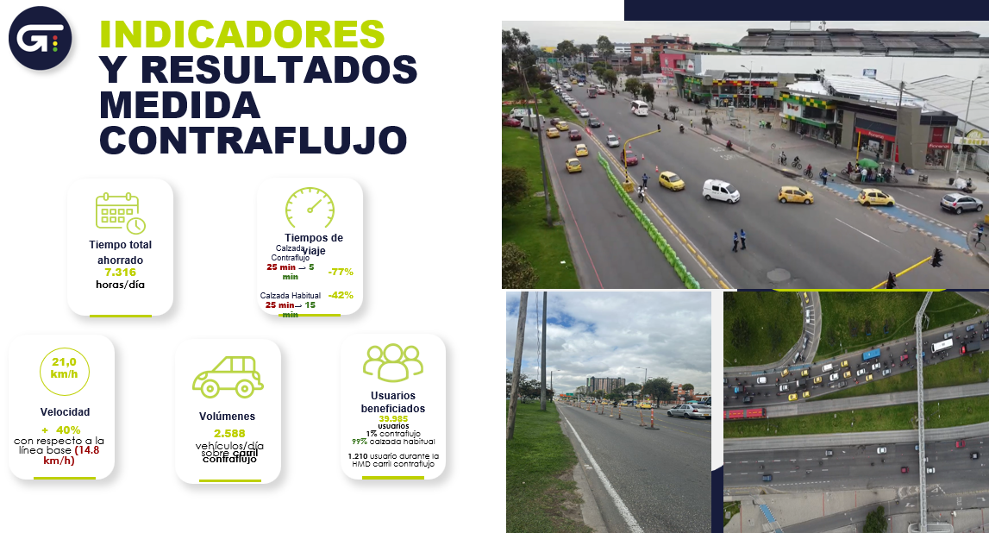
7. Acciones de Gestión en Vía

Slide 17
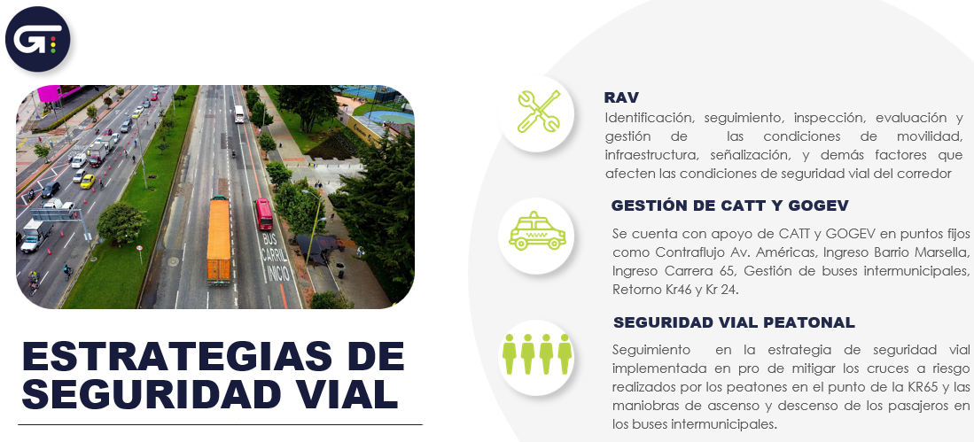
7. Acciones de Gestión en Vía

Slide 18
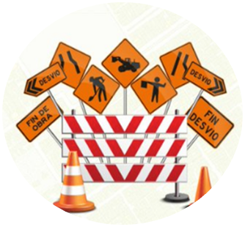
8. Planes de Manejo de Tránsito-PMT
En Puente Aranda en el 2024 se atendieron 1.880 solicitudes de PMT que equivalen al 4% del total de PMT atendidos en Bogotá. Sobre los PMT locales, 79% son PMT para obras de infraestructura y 21% son PMT para obras de infraestructura de servicios públicos.
`
4 %
1.880
42.876 PMT´s Bogotá
PMT atendidos
79%
1.494*
PMT para obras de infraestructura
PMT para obras de infraestructura de servicios públicos
21%
386**
* COI: Consolidado de obras de infraestructura
** COSS: Consolidado de obras de Infraestructura de servicios públicos.
`

Slide 19
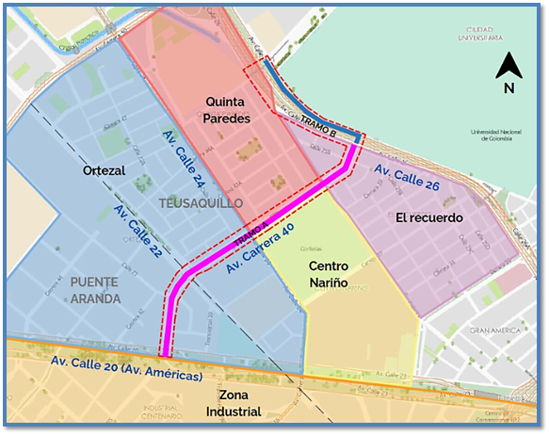
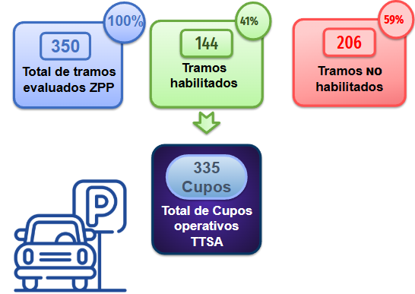
9. Infraestructura
Desde la SI se encaminan las políticas de desarrollo, construcción, mantenimiento y rehabilitación de la Infraestructura vial y de transporte, para la localidad de Puente Aranda en el 2024 se evaluó:
CICLORRUTA Y EL ESPACIO PÚBLICO AV. PEDRO LEÓN TRABUCHY
Tramo Av. las Americas y lca Av. Calle 26
Zonas de Parqueo Pago
construcción de 1.86 km aproximados de ciclo ruta en calzada adosada a ambos costados del separador sobre la KR 40 entre la AV. Américas y la AC 26, la cual pertenece a la malla vial intermedia, y la construcción de ciclo ruta segregada en el costado norte de la AC 26 entre la KR 40 y la KR 45
construcción de 50.631 m2 de espacio público

Slide 20
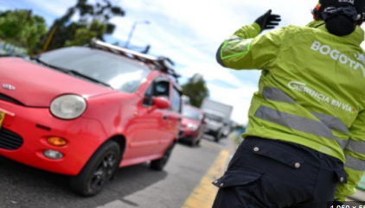
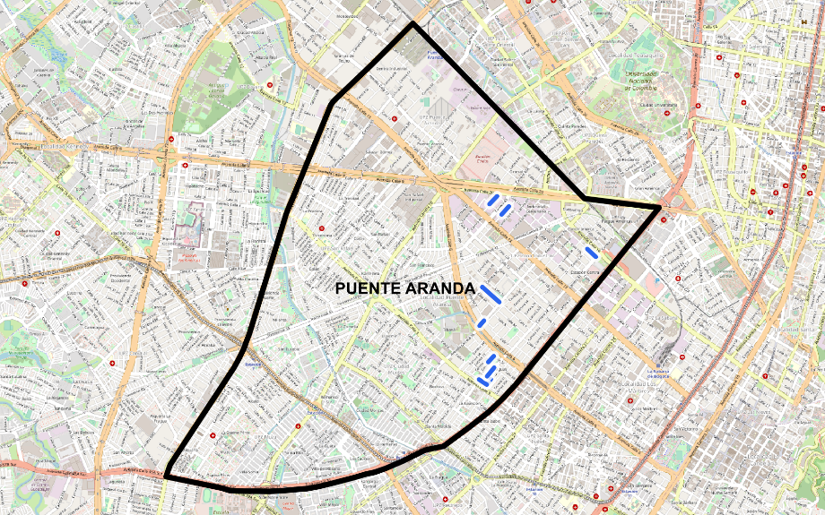
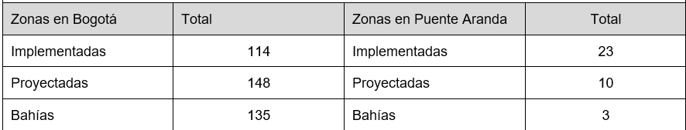

10. Transporte Privado
El área de implementación AI9 del proyecto Zona de Parqueo Pago, se encuentra ubicada en la localidad de Puente Aranda, con una oferta de 335 cupos para el estacionamiento.
Pico y placa solidario
En el 2024 se realizaron 98.697 solicitudes de permiso alcanzando un recaudo de $10.391.756.700.
Registro Distrital de Estacionamiento
59
Zonas de cargue y descargue
Planes Integrales de Movilidad Sostenible
25

Slide 21
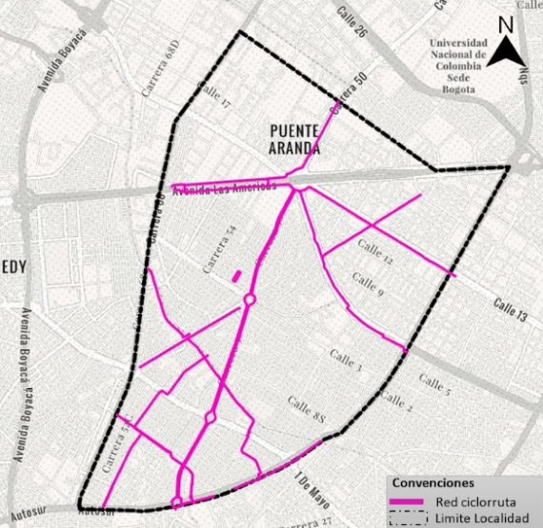


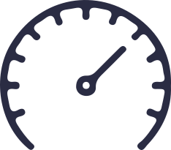
11. Bicicleta y Peatón
De los 661,07 Km Cicloinfraestructura existente, 32,21 km se encuentra en la localidad de Puente Aranda.
0 Estaciones
10 Ciclo talleres
Bicicletas compartidas – Tem Bici
Jornada de registro de Bicicletas en la vía
17
Registro de Bicicletas
2.283
14 IED
con 542 cupos
Cupos IED para Bicicletas

Slide 22

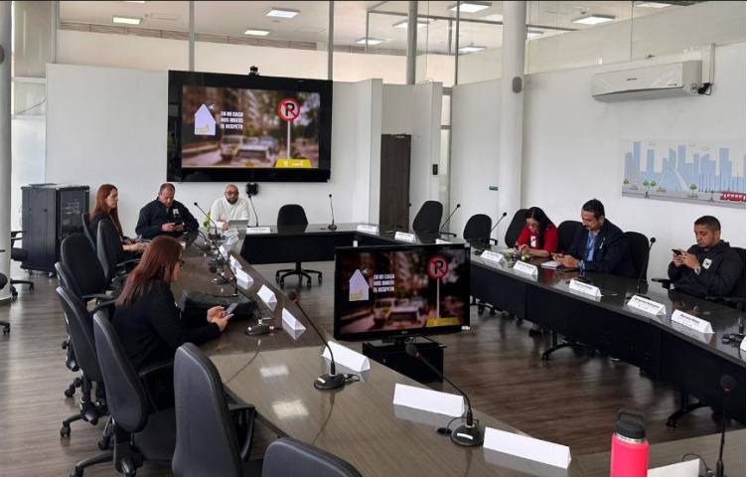
12. Gestión Social
La Oficina de Gestión Social a través de los Centros Locales de Movilidad-EGSL, promueve la participación activa e incidente de la ciudadanía en los territorios a partir de diversos escenarios de participación. En el 2024 se realizaron las siguientes acciones en la localidad de Puente Aranda:
Actividades
Ciudadanos atendidos
ESTRATEGIAS DE INFORMACIÓN
97
807
ACCIONES PARA FORTALECIMIENTO
48
1.122
PARTICIPACION CIUDADANA GRUPOS DE INTERES Y VALOR
89
298
CONTROL SOCIAL
18
144

Slide 23
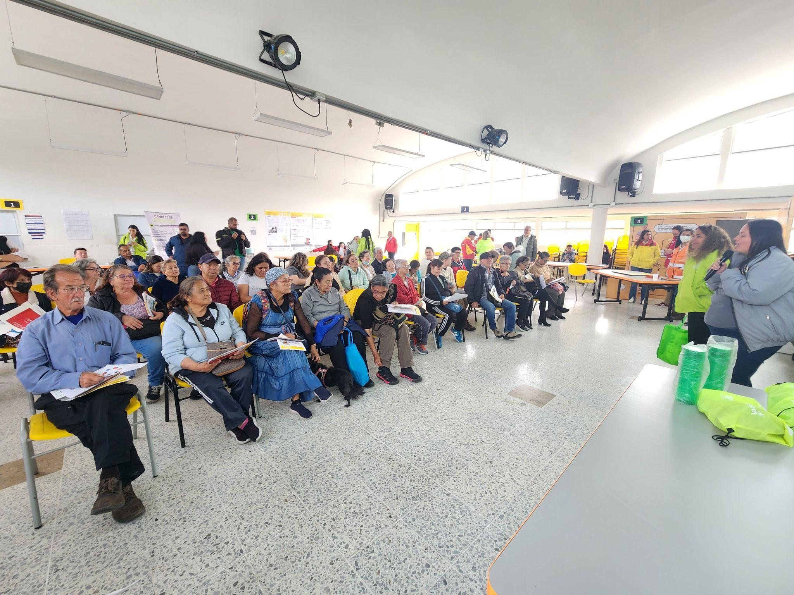
12. Gestión Social
La Oficina de Gestión Social a través de los Centros Locales de Movilidad-EGSL, promueve la participación activa e incidente de la ciudadanía en los territorios a partir de diversos escenarios de participación. En el 2024 se realizaron las siguientes acciones en la localidad de Puente Aranda:
Actividades
Ciudadanos atendidos
ARTICULACIÓN INTERINSTITUCIONAL
128
21
ATENCIÓN A LA CIUDADANÍA
111
126
GESTIÓN SOCIAL DE PROYECTOS
1
10
RENDICIÓN DE CUENTAS
1
96

Slide 24
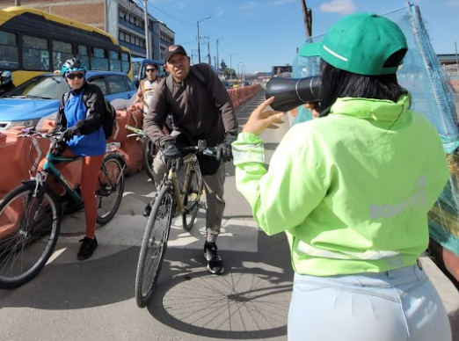
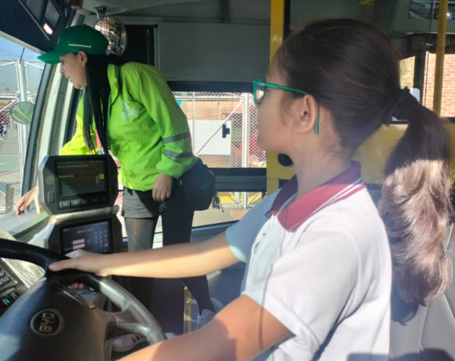
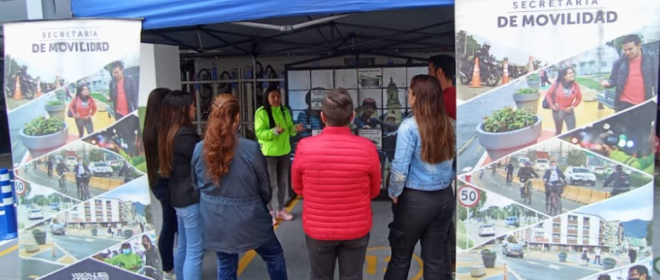
13. Acciones Pedagógicas en Seguridad
Vial y Cultura Ciudadana.
En el 2024, en la localidad de Puente Aranda se desarrollaron 114 acciones pedagógicas en educación vial en las cuales participaron 6.890 personas.
114 Acciones pedagógicas.
6.890 personas sensibilizadas en las diferentes actividades
114 Actividades en empresas y entidades
3 Actividades en instituciones educativas
16 Acciones pedagógicas en vía

Slide 25
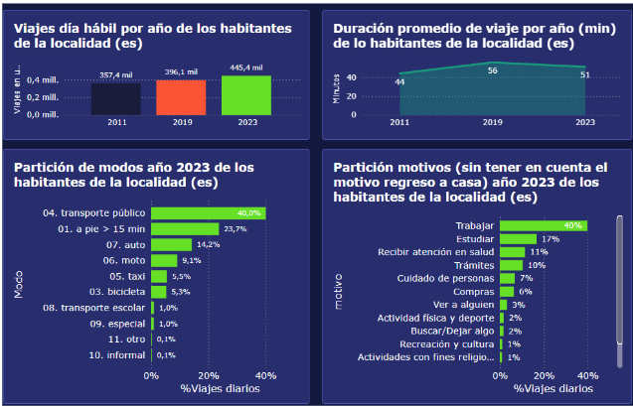
14. Dirección de Inteligencia para la
Movilidad
En el Observatorio de Movilidad de Bogotá puedes encontrar información relevante y actualizada sobre factores como siniestralidad vial, cómo se mueven los ciudadanos en Bogotá, número de registros de biciusuarios, durante el 2024 se presentaron las siguientes cifras en la Localidad de Puente Aranda.
Viajes diarios: 445 mil
Tiempo de viaje promedio: 51 min
Modos de transporte: 69% viajes en modos sostenibles
Principal motivo de viaje: Trabajar con el 40%

Slide 26
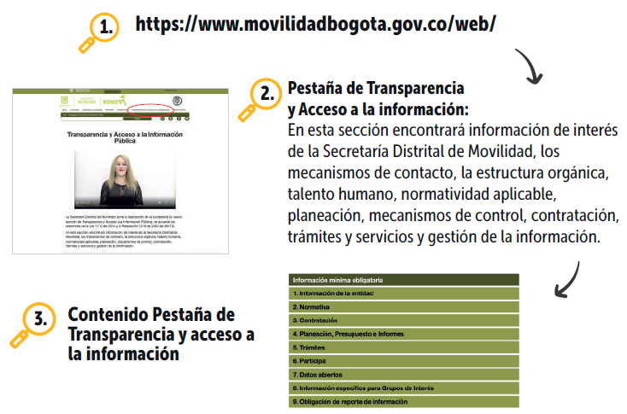
15. Transparencia
Para la Secretaría Distrital de Movilidad es fundamental la generación de mecanismos de confianza entre la ciudadanía y la Entidad, para consolidar la eficiencia del valor público y los elementos de consolidación de un gobierno abierto y una gestión pública efectiva.
Canal telefónico:
1. Centro de Contacto de Movilidad PBX: (601) 364-94-00 opción 2 ✔ Línea 195
Canal Virtual:
1.Página Secretaría Distrital de Movilidad: https://www.movilidadbogota.gov.co/web/sdqs
2. Correo Institucional: Bogotá te escucha
3. SuperCADE Virtual: https://supercade.bogota.gov.co/
Redes Sociales:
1. Facebook: https://www.facebook.com /secretaríamovilidadbogota
2. Twitter: https://twitter.com/ SectorMovilidad
3. Instagram: https://www.instagram.com/ sectormovilidad/
Canal Presencial:
1. Ventanillas de radicación de la sede de Calle 13 y Paloquemao
2. En los Centros Locales de Movilidad, los cuales se encuentran ubicados en todas las Alcaldías Locales.
3. RED CADE de Movilidad, ubicados en los SuperCADE de 20 de Julio, Américas, Suba, Bosa y Fontibón.

Slide 27
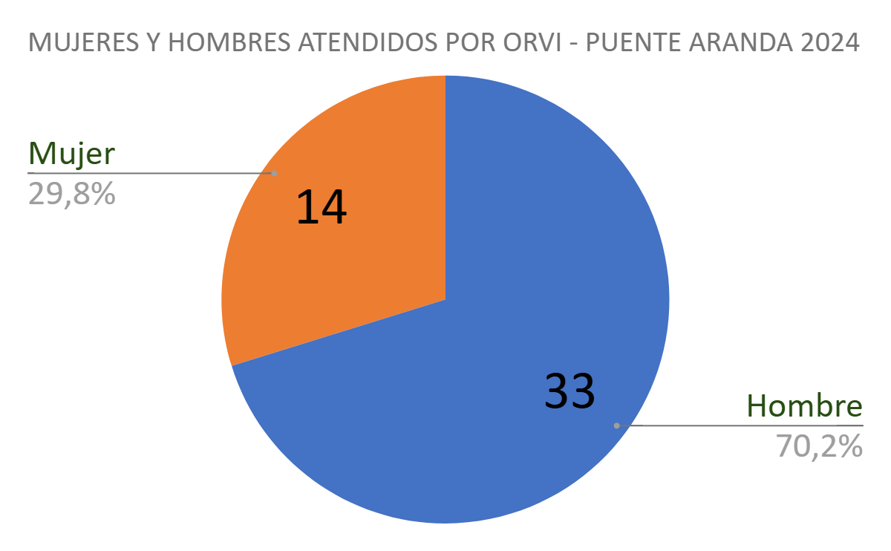
15. Transparencia
PARTICIPACIÓN POR LOCALIDAD EN LAS PETICIONES PQR RADICADAS 2024
ORVI

Slide 28
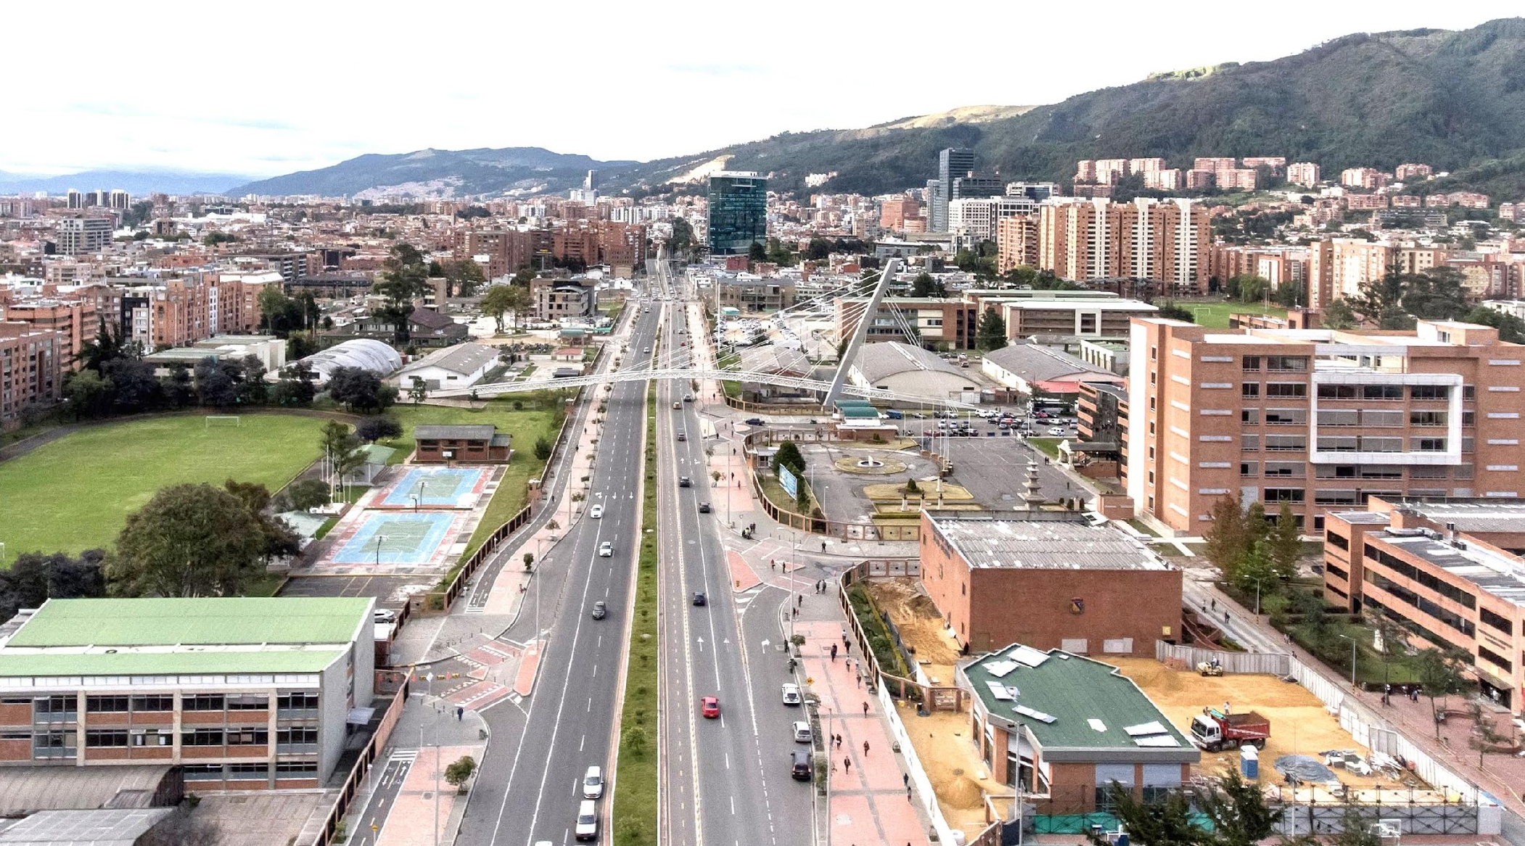



GRACIAS

